Slide 1
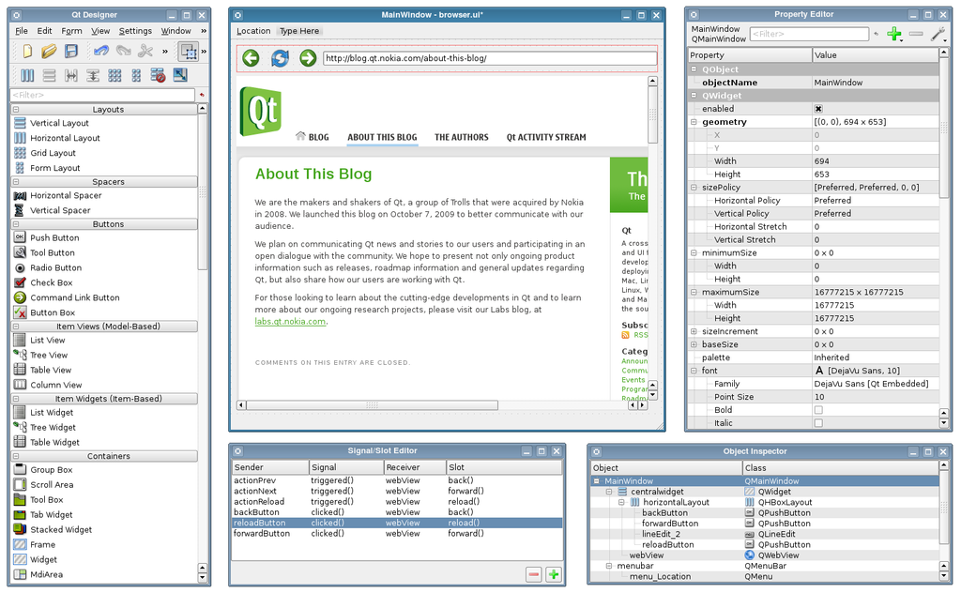

PyQt：是Python语言的GUI编程解决方案之一。可以用来代替Python内置的Tkinter。其它替代者还有PyGTK、wxPython等。与Qt一样，PyQt是一个自由软件。
许可协议：GNU GPL和商业授权

Slide 2

NumPy是Python语言的一个扩展程序库。支持高阶大量的维度数组与矩阵运算，此外也针对数组运算提供大量的数学函数库。
许可协议：BSD协议

Slide 3

在计算机编程中，pandas是Python编程语言的用于数据操纵和分析的软件库。特别是，它提供操纵数值表格和时间序列的数据结构和运算操作。
许可协议：新BSD协议

Slide 4
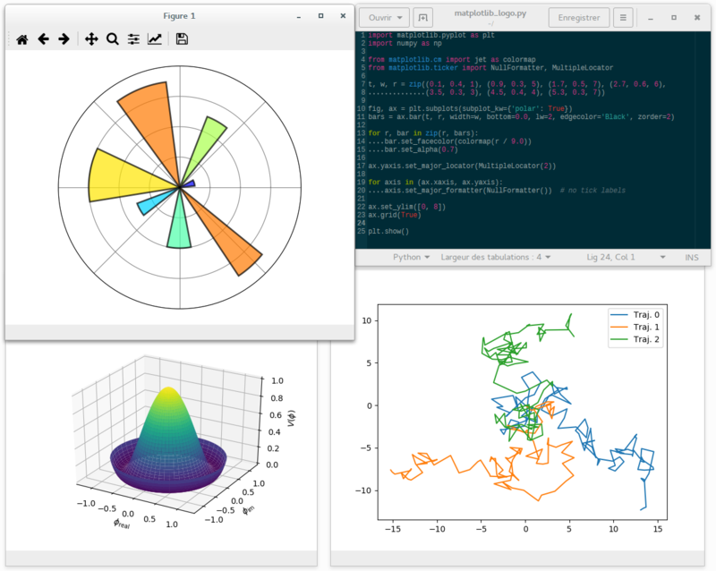
matplotlib是Python语言及其数值计算库NumPy的绘图库。它提供了一个面向对象的API，用于使用通用GUI工具包（如Tkinter、wxPython、Qt或GTK）将绘图嵌入到应用程序中。它还有一个基于状态机（如OpenGL）的过程式编程“pylab”接口，其设计与MATLAB非常类似，但不推荐使用。SciPy使用matplotlib进行图形绘制。

Slide 5
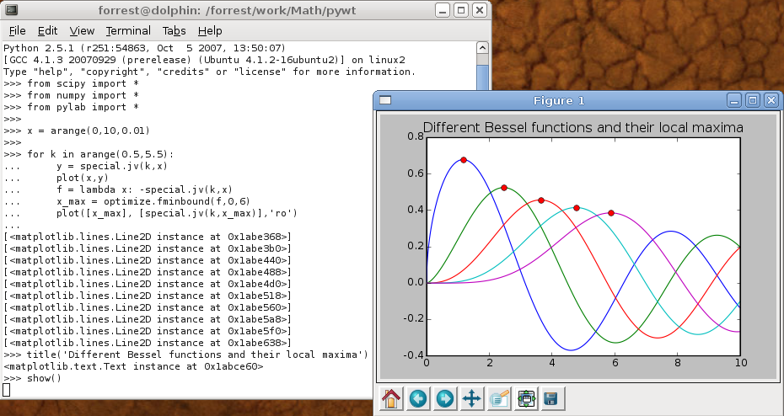
SciPy包含的模块有最优化、线性代数、积分、插值、特殊函数、快速傅里叶变换、信号处理和图像处理、常微分方程求解和其他科学与工程中常用的计算。与其功能相类似的软件还有MATLAB、GNU Octave和Scilab。
许可协议：BSD协议

Slide 6
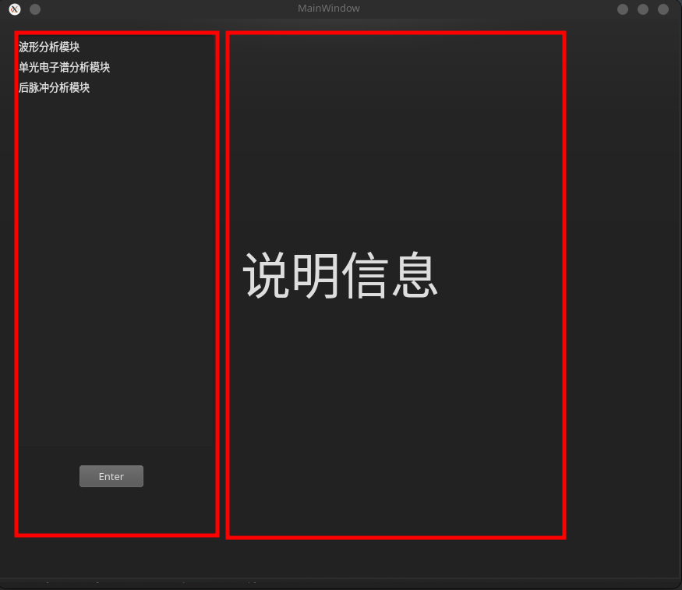
主欢迎界面
左侧1区为模块选择区域，选择进入指定的模块后单击进入按钮即可打开相应的模块。
右侧2区为模块说明区域，选择特定的模块，右侧便会有对应的文字介绍使用说明等内容。
2
1

Slide 7
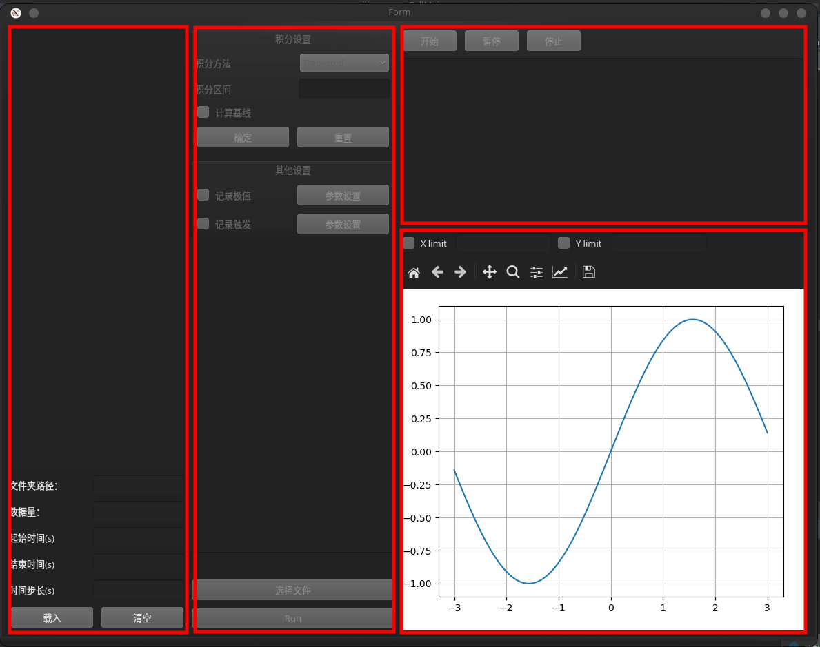
信号波形分析模块
1区域（文件预览区）用于选择数据文件夹并展示波形文件，下方包括对波形文件详细信息的展示
2区域（参数设置区）用于对相关参数的设置包括积分计算方法，积分区间设置，触发阈设置，极值参数设置。
3区域（波形绘制区）用于展示选定数据文件的波形。
4区域（进程控制区）用于对迭代计算进程的控制
4
2
1
3

Slide 8
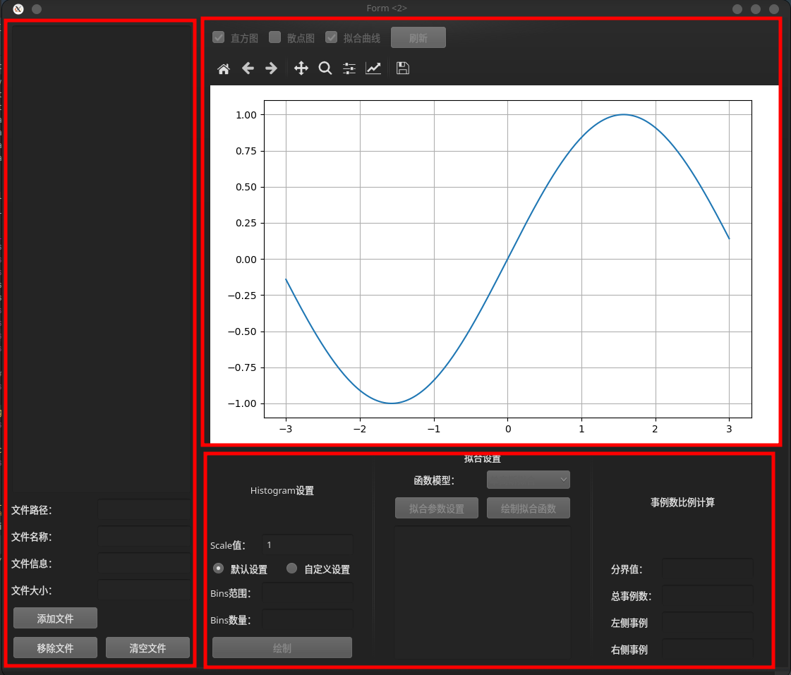
单光电子谱分析模块
1区域用于选择SPE能谱文件（此SPE文件为上一个模块迭代自动生成的数据），展示文件路径，大小等详细信息。
2区是参数设置，包括对Histogram的Bins的设置，拟合设置，事例数比例分布计算。
3区用于展示单光电子能谱
3
1
2

Slide 9
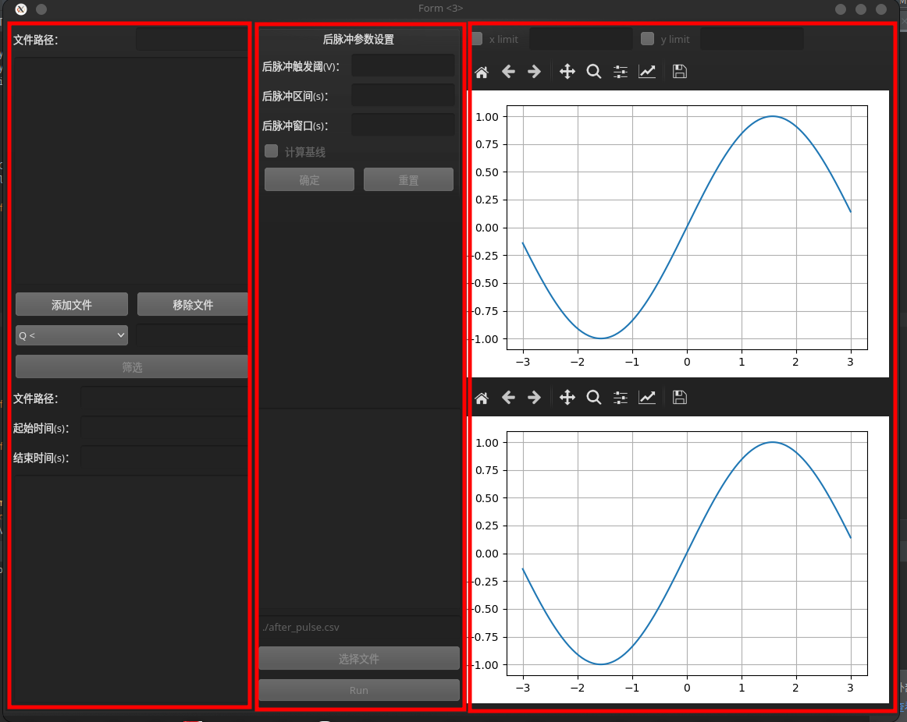
后脉冲分析模块
1区功能是筛选，展示有信号的波形图。
2区用于设置后脉冲的寻找参数，下方用于设置保存文件路径
3区上方用于展示经过筛选后有信号的波形图，下方用来绘制后脉冲散点图
1
2
3

Slide 10
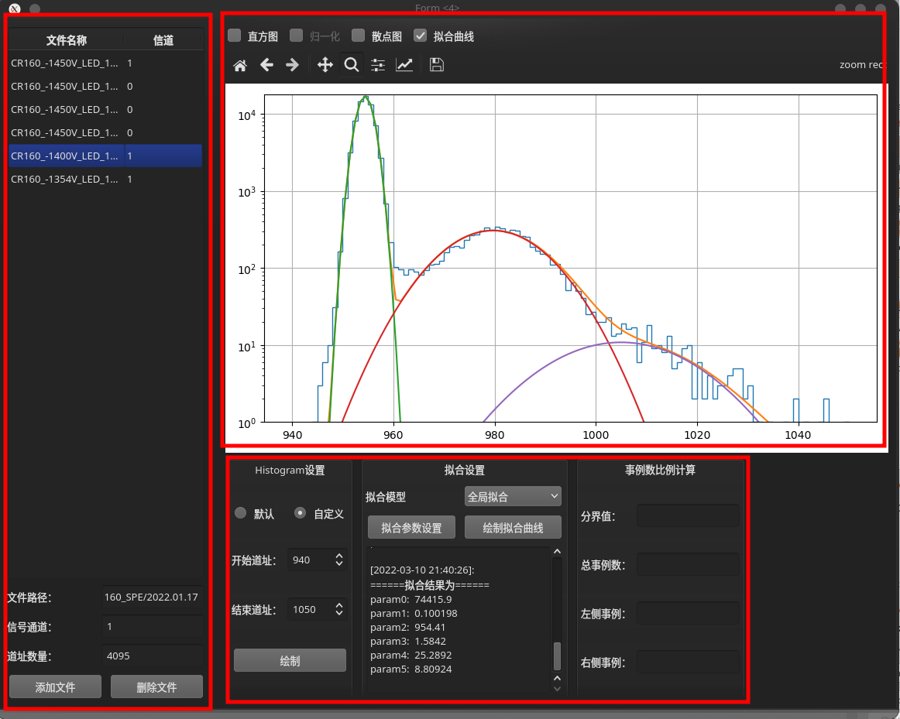
QDC分析模块
1区功能是选择QDC生成的txt文件，并且具有设置信道的功能
2区用于设置绘制区间， 拟合参数设置，事例数比例计算等
3区上用于展示波形，拟合曲线等内容

Slide 11
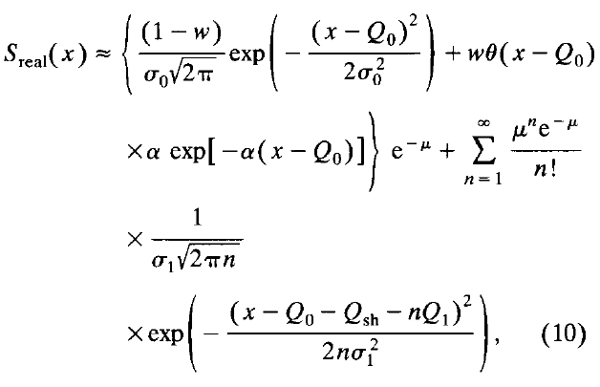
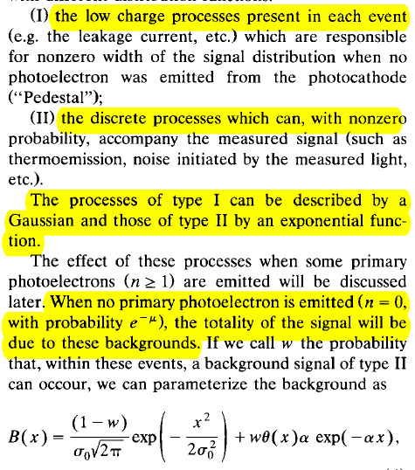
拟合模型

Slide 12
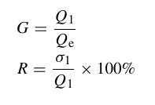
目前的问题
Q ~ N(mu, sigma^2)
kQ ~ N(k*mu, k^2 * sigma^2)
G_k = (k*Q1) / (k*Qe) = G
R_k =

Slide 13
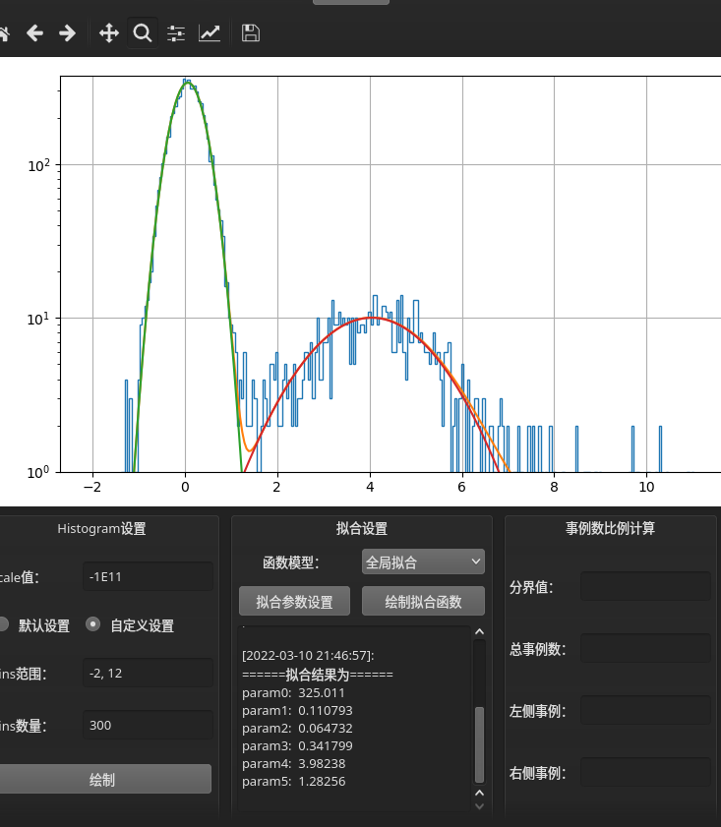
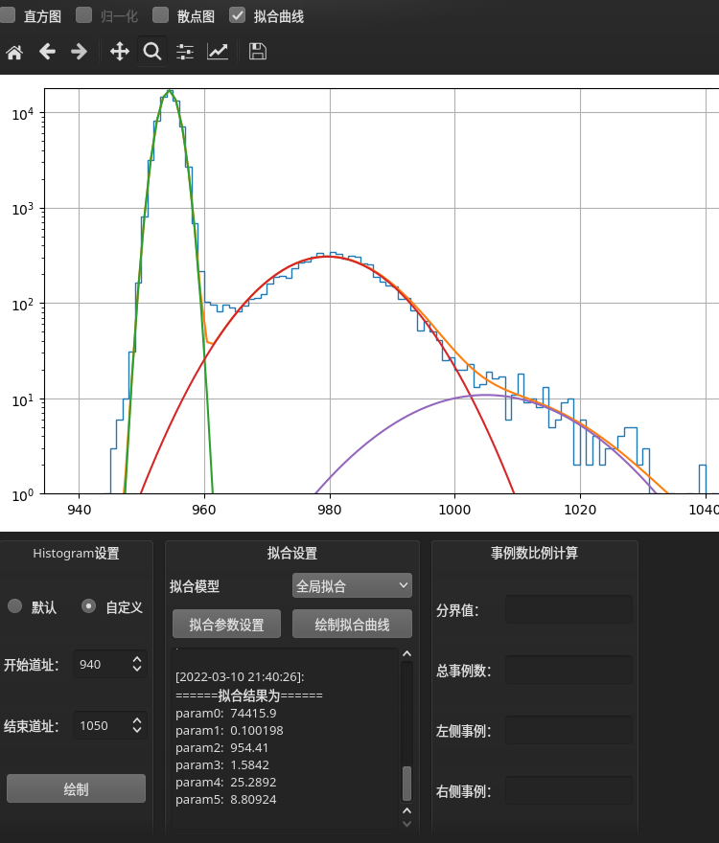
1400V QDC
1400V积分计算

Slide 14
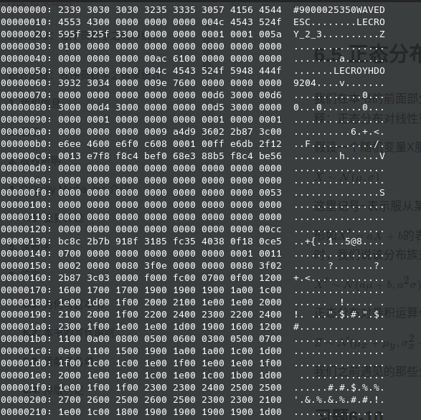
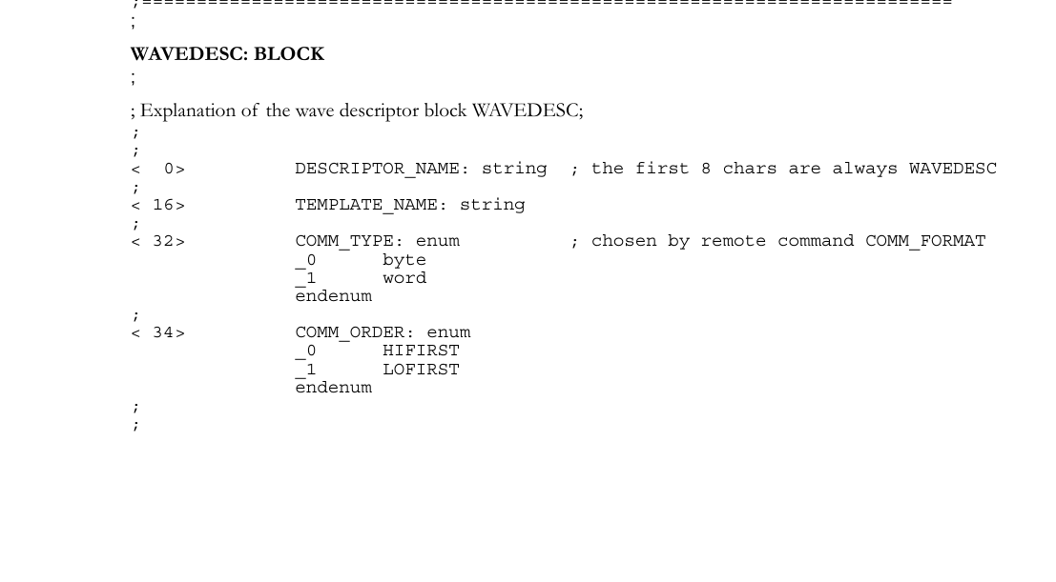
二进制文件读取

Slide 15
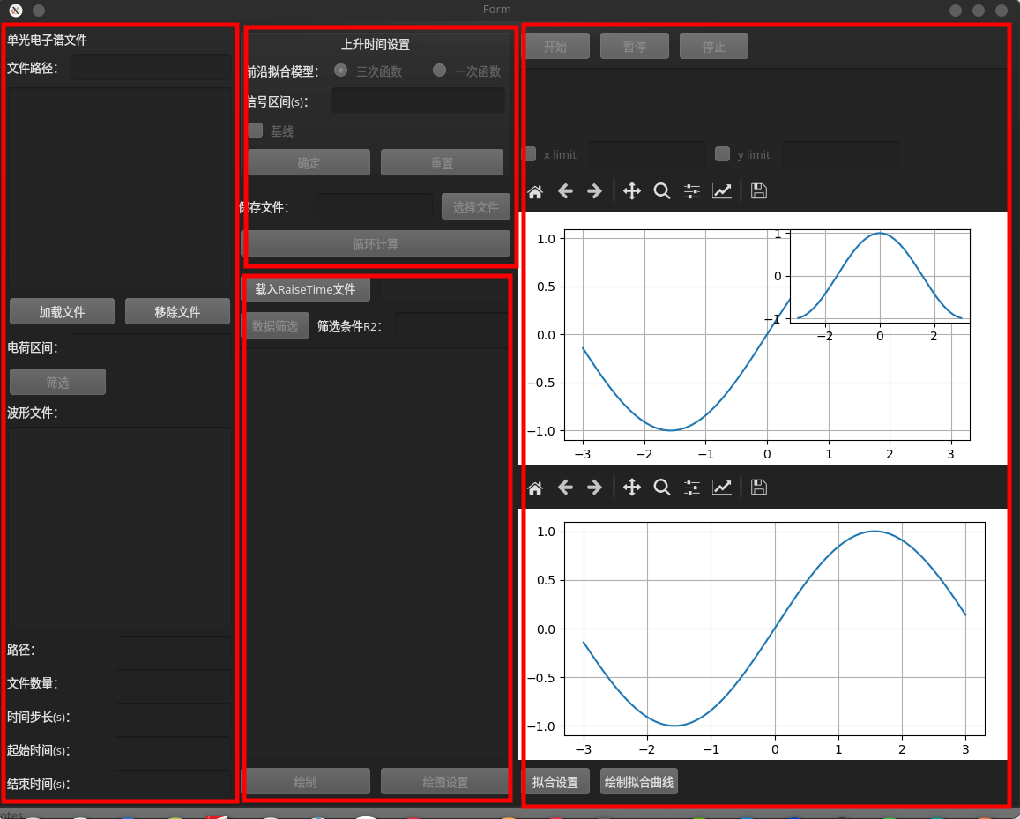
上升时间分析模块
1区功能是筛选信号波形文件
2区用于设置上升时间拟合模型，上升时间寻找区域， 是否计算基线等
3区用于展示计算结果，主要展示各个文件的拟合优度，用于筛选不好的波形
4区用于展示拟合波形和上升时间分布
2
1
4
3

Slide 16
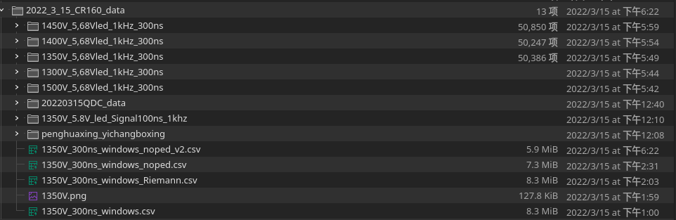
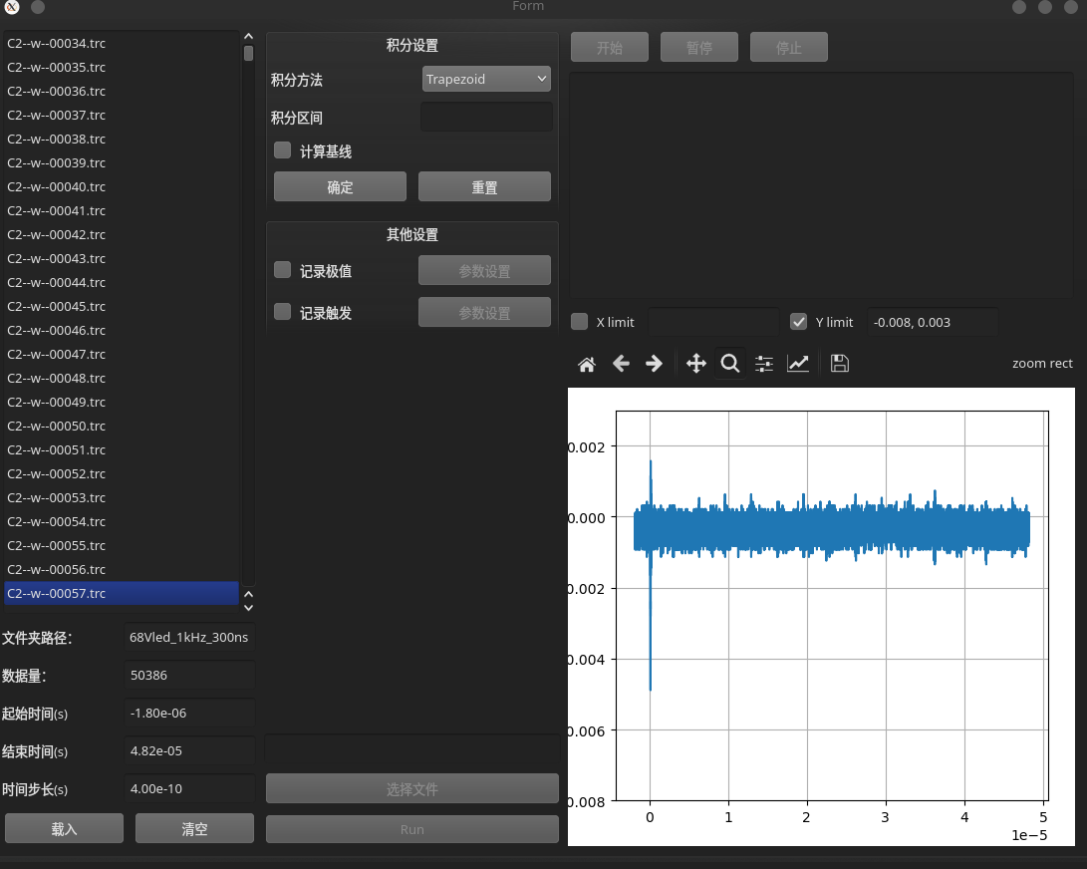

Slide 17
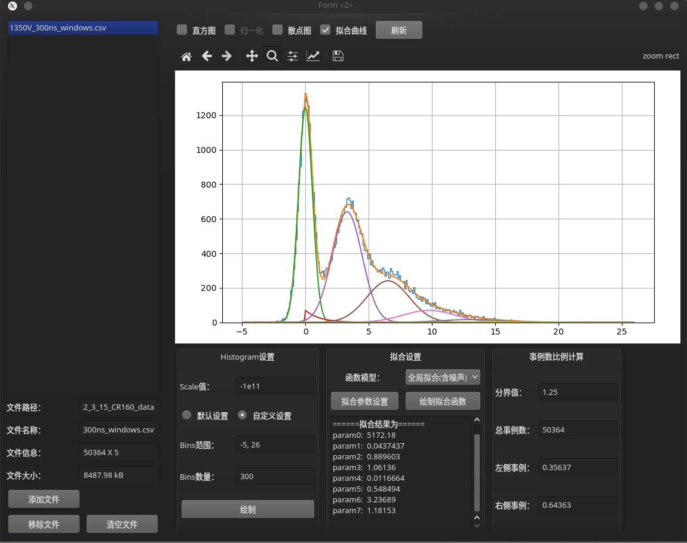
积分得到的光电子谱

Slide 18
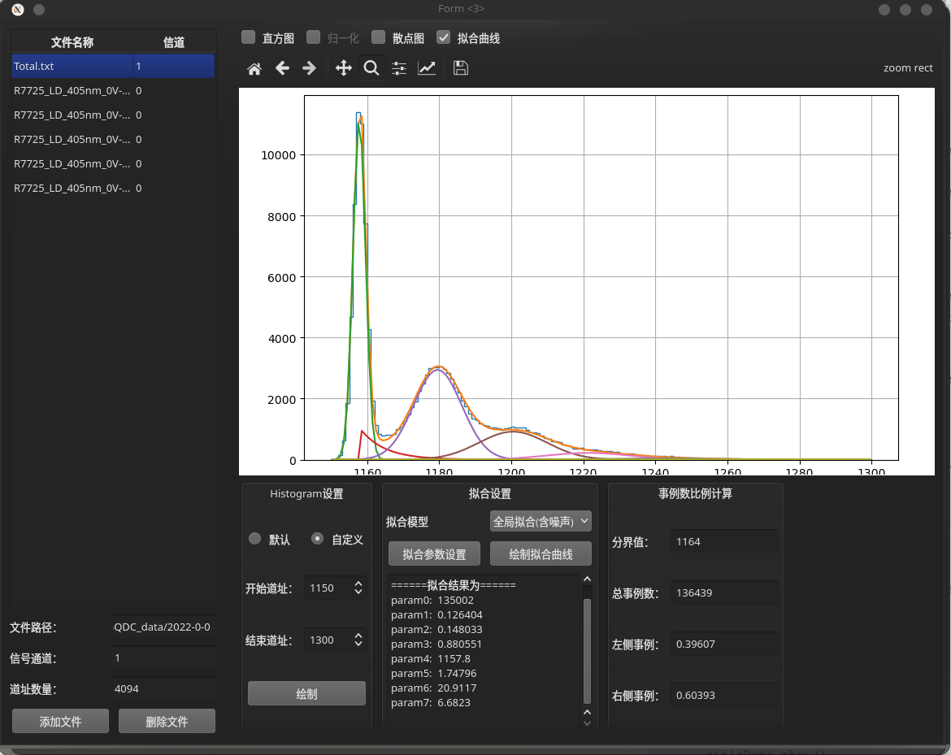
QDC得到的光电子谱

